Slide 1

第5章 可扩展标记语言XML
学时数：2学时.

Slide 2
第5章 可扩展标记语言XML
5.1
XML 基础
5.2
XML文档的基本结构
用CSS在浏览器中控制XML文档的显示
5.3
5.4
用XSL控制XML文档内容在浏览器中的显示
XML数据岛及其应用
5.5
5.6
XML DTD及XML Schema
5.5

Slide 3
第5章 可扩展标记语言XML
5.7
XML DOM及其编程实例
5.8
XML文档的安全性
5.9
XPATH、XLINK和XPOINTER简介
XML与数据库
5.10
5.11
XML的应用和发展前景

Slide 4
5.1 XML 基础
5.1.1
XML的概念
5.1.2
XML的特点
5.1.3
XML与HTML的区别
5.1.4
XML文档的有关术语

Slide 5
5.1.1 XML的概念
XML (Extensible Markup Language,
即可扩展标记语言)
是W3C推荐使用的标准,也 是整个Web的基本结构和未来技术发展的基础.但是,对于什么是XML,业界却说法不一。
XML是一种类似于HTML的标记语言
XML是用来描述数据的
XML的标记不是在XML中预定义的，你必须定义自己的标记
XML使用文档类型定义(DTD)或者模式(Schema)来描述数据
XML使用DTD或者Schema后就是自描述的语言

Slide 6
5.1.1 XML的概念
XML概念的含义告诉我们:
2
3
1
可以用XML来定义标记，它和HTML是不一样的，XML的用途比HTML广泛得多；XML并不是HTML的替代产品。
XML不是HTML的升级，它只是HTML的补充，为HTML扩展更多功能，我们仍将在较长的一段时间里继续使用HTML，但基于XML格式的XHTML将逐步取代HTML。
不能用XML来直接写网页。XML文档存放自描述的数据，必须转换成HTML格式后才能在浏览器上显示 。

Slide 7
5.1.2 XML的特点
XML的可扩展性
XML标记的描述性
XML语言的规则性
XML文档的结构化
允许Meta数据(元数据)
XML的多样显示性
允许XML DOM操作

Slide 8
5.1.2 XML的特点
XML的可扩展性
XML具有的扩展性，正是体现了XML的强大功能和弹性。在HTML里，我们需熟悉许多固定标记后再使用这些标记。而XML中，可建立任何需要的标记。可充分发挥想象力给文档起一些好记的标记名称。
扩展性意味着更多的选择和强大的能力，但同时也产生了一个问题就是必须学会规划。应清楚文档由哪几部分组成、相互之间的关系和如何去识别它们。

Slide 9
5.1.2 XML的特点
标记（tag）又叫标识，也称元素名，用于描述数据，标识文档中的元素。不论是HTML还是XML，标记的本质在于便于理解，如果没有标记，文档在计算机看来只是一个很长的字符串，每个字看起来都一样，没有重点之分。通过标记，你的文档才便于阅读和理解。XML的扩展性允许为文档建立更合适的标记。不过，标记只是用来识别信息，它本身并不传达信息。
XML标记
的描述性

Slide 10
5.1.2 XML的特点
所有的标记都必须要有一个相应的结束标记
所有标记的属性都必须用引号“””括起来
XML语言的规则性
名字中可以包含字母、数字以及下划线
所有XML标记都必须合理嵌套
名字不能以数字开头，不能用诸如关键字XML来开头
所有XML标记都区分大小写
名字中不能包含空格

Slide 11
5.1.2 XML的特点
XML促进文档结构化，所有的信息按某种关系排列。也就是说，结构化为XML文档建立了一个框架，就像写文章之前有一个提纲一样。结构化使文档看起来不会杂乱无章，每一个部分紧密联系，形成一个整体。结构化有两个原则：
每一部分（每一个元素）都和其它元素有关联, 关联的级数形成了结构
标记本身的含义与它描述的信息相分离
XML文档
的结构化

Slide 12
5.1.2 XML的特点
允许Meta
数据(元数据)
HTML中我们知道可以使用meta标记来定义网页的关键字、简介等，这些标记不会显示在网页中，但可以被搜索引擎搜索到，并影响搜索结果的排列顺序。
XML对这一原理进行了深化和扩展，你可以用XML描述你的信息在哪里，你可以通过meta来验证信息、执行搜索、强制显示或者处理其它的数据。
XML metadata在实际应用中的用途：
☆可用于数字签名，使在线商务的提交动作有效
☆可以建立索引和进行更有效的搜索
☆可以在不同语言之间传输数据

Slide 13
5.1.2 XML的特点
XML的
多样显示性
XML将数据和格式分离。XML文档本身并不知道如何显示数据，而必须由辅助文件来帮助实现。XML中用来设定显示风格样式的文件类型有：
XSL XSL(Extensible Stylesheet Language,即可扩展样式语言)是将来XML文档显示的主要文件类型。它本身也是基于XML格式的。使用XSL，你可以灵活地设置文档显示的样式，文档将自动适应任何浏览器和PDA（掌上电脑)。
CSS CSS(Cascading Style Sheets,即层叠样式表)是目前用来在浏览器上显示XML文档的主要方法。
Behaviors Behaviors现在还没有成为标准。它是微软的IE浏览器特有的功能，用它可以对XML标记设定一些有趣的动作。

Slide 14
5.1.2 XML的特点
允许
XMLDOM操作
XML DOM(XML Document Object Model,即文档对象模型)的作用是：假设把XML文档看成一个单独的对象，DOM就是如何用HTML或者XML对这个对象进行操作和控制的标准。XML创建了标记，而DOM的作用就是告诉Script脚本语言如何在浏览窗口中操作和显示这些标记。

Slide 15
5.1.3 XML与HTML的区别
HTML的不足
HTML的标记是固定的 目前，HTML的标记有70多个。Web技术的飞速发展使新的数据格式不断产生并需要在网上展示，标准的HTML语法格式无法创建新的标记。也将无法支持那些专门的页面格式，例如数学公式、化学方程式、音乐乐谱、财务报表以及工程应用等。
DHTML带来的问题 在标准HTML无法满足用户需求情况下，人们在其基础上增加了动态的成分，如脚本程序等。但这些非标准技术制作的网页在不同的浏览器之间互不兼容。
HTML只是一种表现技术 它并不能揭示HTML标签所标记的信息的任何具体含义。例如，语句<h1>Peach</h1>是表示在Web浏览器中用标题1显示文本“Peach”，但HTML标记却没有表明“Peach”究竟代表什么意思，它可能是指一种水果，也可能是某公司的名字，或者是一个别的什么东西。HTML当初在制定时并没有考虑到这方面的功能。

Slide 16
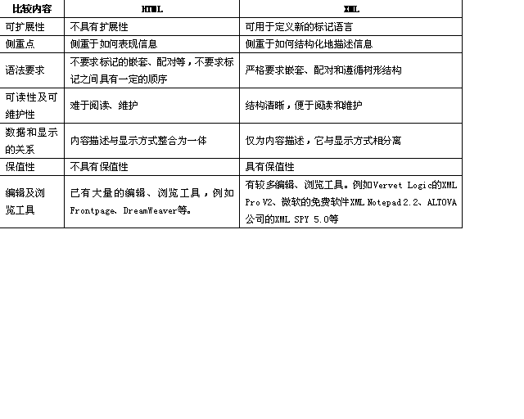
5.1.3 XML与HTML的区别
HTML与XML
的性能对比

Slide 17
5.1.4 XML文档的有关术语
Element（元素）和Tag（标识）
Attribute（属性）
Declaration
（声明）
术语
Valid XML
（有效的XML）
Well-formed XML
（良好格式的XML）
DTD（文档类型定义,
Document Type Definition）

Slide 18
5.2 XML文档的基本结构
5.2.1
XML文档的基本结构
5.2.2
XML文档的四种CSS样式定义方式
5.1.3
CSS样式和XML文档的联系方式

Slide 19
5.2.1 XML文档的基本结构
XML文档由三个部分组成:
XML文档声明 它位于文档的第一行，一般形式为：
<?xml version="versionNumber" [encoding="Value"] [standalone="yes/no"] ?> 其中，versionNumber为XML文档所遵循的XML规范的版本号：可选项encoding表示XML处理器使用的字符集，默认值为UFT-8；可选参数standalone取值为yes或no，默认值为yes，表明该文档是否为一个独立文档。
文档显示方式或文档类型定义等的声明部分 文档类型定义（DTD）部分，一般形式是<!DOCTYPE…>，如不需要可以省略。
XML标识的文档内容

Slide 20
5.2.1 XML文档的基本结构
ContainedElement
(非根元素)
Attribute
(数据元素属性)
XML文档内容
RootElement
(根元素)
CDATA
(非标准文本)
NameSpace
(名称空间)

Slide 21
5.2.1 XML文档的基本结构
RootElement
每一个有效的XML文档有且仅有一个根元素。根元素是在一个XML文档中包含所有其它元素的元素，无论是在语法上还是逻辑上，根元素位于所有数据的顶层。根元素的声明和其它元素的声明方法一样，一般形式为：
<rootElementName>…</rootElementName>
rootElementName是根元素的名称，必须成对出现，且区分大小写。根元素在逻辑上代表了数据的顶层，它必须位于XML声明结束后的下面一行。

Slide 22
5.2.1 XML文档的基本结构
ContainedElement
& Attribute
在XML中，ContainedElement(非根元素)是通过在容器元素中嵌套被包含元素来描述数据对象的。包含其它元素的元素称为容器，所有的非根元素都包含在根元素中，根元素是最上层的容器元素。其形式如下:
<containedElement [attributesList=""]>
<containedElement[attributesList=""]> …</containedElement>
…
</containedElement>

Slide 23
5.2.1 XML文档的基本结构
NameSpace
在XML中，用户可以自己定义标记和命名元素。 因此，如果把多个XML文件合并为一个，就很可能出现名称冲突。解决这一问题的方法就是使用名称空间。XML名称空间定义的一般形式为:
<namespace:elementName xmlns:namespace="globalUniqueURI">
<namespace:containedElement namespace:attributeName="Value">
</namespace:containedElement>
</namespace:elementName>

Slide 24
5.2.1 XML文档的基本结构
CDATA
在具体应用中，XML文档往往包含一些特殊符号，而这些特殊符号不需要应用程序或格式转换程序做任何处理，只需照原样输出时，称之为非标准文本。非标准文本的定义通常是放在CDATA节。CDATA节的一般形式为：
<![CDATA[text]]>
CDATA又称为非解析数据(Character DATA)。当XML解析器碰到CDATA段后，就会跳过该部分，直接进入下一部分数据的解析。

Slide 25
5.2.2XML文档的四种CSS样式定义方式
元素名称选择符——采用这种定义方式，可以同时为一个或多个元素定义样式，其格式为：
XML元素名称 { 设置的样式规则 }
用户自定义类选择符,其格式为：
.类名称 { 设置的样式规则 }
/*可以被XML文档中的任何元素使用 */
或者
XML元素名称.类名称 { 设置的样式规则 }
/*只能附加到指定名称的XML元素上*/
当将这一方式应用到XML文档时，XML的元素则采用如下书写方式：
<XML元素名称 class=“类名”/>

Slide 26
5.2.2XML文档的四种CSS样式定义方式
用户定义的ID选择符,其格式为：
#ID号 { 设置的样式规则 }
/*可以被XML文档中的任何元素使用 */
或者
XML元素名称#ID号 { 设置的样式规则 }
/*只能附加到指定名称的XML元素上*/
当采用这一定义方式时，元素名和ID号中间的“#”不能有任何的空格。在XML文档中的书写则采用如下形式：
<XML元素名 id=“id号”>
成组选择符,其格式为：
XML元素名称1, XML元素名称2, …, XML元素名称n { 设置的样式规则 }
.类名称1, .类名称2,…, .类名称n { 设置的样式规则 }
#ID号1, #ID号2,…, #ID号n { 设置的样式规则 }

Slide 27
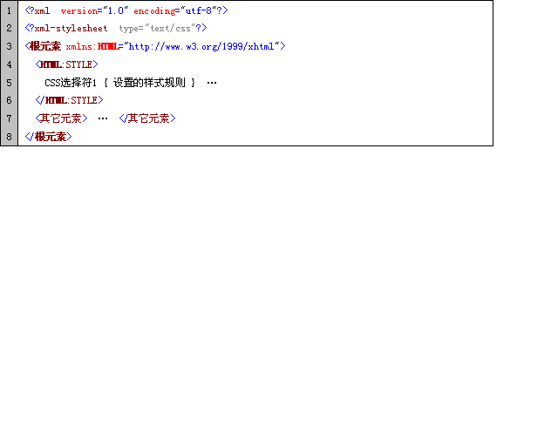
5.2.3 CSS样式和XML文档的联系方式
将定义的CSS样式表置于XML文档中，其格式为：

Slide 28
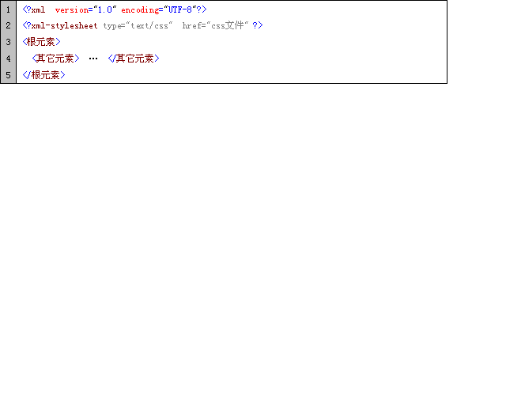
5.2.3 CSS样式和XML文档的联系方式
将CSS样式表放在单独的扩展名为CSS的文件中，然后在XML文档声明部分通过声明语句引用CSS文件。其格式为：

Slide 29
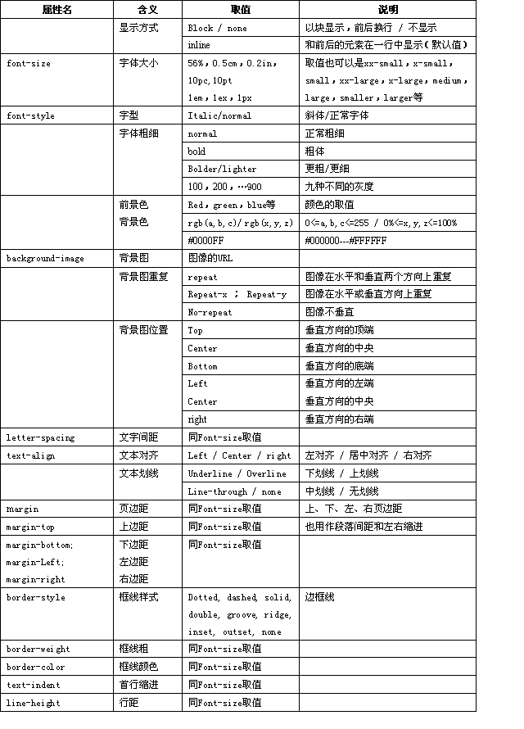
5.2.3 CSS样式和XML文档的联系方式
XML文档常用
的CSS样式规则

Slide 30
5.3用XSL控制XML文档内容
在游览器中的显示
5.3.1
XML的概念
5.3.2
XSL模板元素
5.3.3
XSL选择元素和测试元素
5.3.4
XSL常用运算符
5.3.5
XSL内置函数
5.3.6
XSL中的其它常用元素

Slide 31
5.3.1 XML的概念
XSL的含义
及其作用
XSL(eXtensible Stylesheet Languge， 可扩展样式单语言)是由W3C1999年11月制定的。XSL自提出以来争议颇多，前后经过了几番大的修改。2007年1月 W3C 发布了修改后的XSLT 2.0 版本（http://www.w3.org/TR/xslt20/）。它仍然在进一步修改完善中。
XSL能将XML文档转换成一个新的文档（包括HTML文档），通过浏览器或其它应用程序就可以显示出来。

Slide 32
5.3.1 XML的概念
CSS的不足
CSS通过创建XML元素的样式单来格式化XML文档，并且将其显示出来，但这种显示则是依赖于已经成型的文档结构。当需要先对文档结构进行更高级的操作，如将文档的元素按照某种顺序排列后，再将其显示出来时，CSS就显得无能为力了。同时，W3C制定CSS标准时也不是基于XML考虑的，而是基于HTML来实施的。简单的XML文档可以通过CSS来转换输出，然而复杂的、高度结构化的XML文档则只能依赖于XSL极强的格式化能力展现给用户。

Slide 33
5.3.1 XML的概念
--XLS与CSS的异同
XSL与CSS在很多功能上是重复的，但是它比CSS功能强大,不过XSL的强大功能与其复杂性是分不开的。
CSS只允许格式化元素内容，不允许改变或安排这些内容。但是XSL没有这些限制，它可以提取元素、属性值、注释文本等几乎所有的文档内容。在XML领域，用XSL来格式化文档是未来发展的方向。
CSS是一种静态的样式描述格式，其本身不遵从XML的语法规范。而XSL不同，它是通过XML进行定义的，遵守XML的语法规则，是XML的一种具体应用。也即XSL本身就是一个XML文档，系统可以使用同一个XML解释器对XML文档及其相关的XSL文档进行解释处理。

Slide 34
5.3.1 XSL概述
——XSL的组成
XSLT
XSLT(XSL Transformations，即XML转换引擎，又称树转换)的作用是将原始文档树(源树)转换为能够显示的文档树(结果树)。
XSLT主要的功能就是转换，它将一个没有形式表现的XML内容文档作为一个源树，将其转换为一个有样式信息的结果树。在XSLT文档中定义了与XML文档中各个逻辑成分相匹配的模板，以及匹配转换方式。值得一提的是，尽管制定XSLT规范的初衷只是利用它来进行XML文档与可格式化对象之间的转换，但它的巨大潜力却表现在它可以很好地描述XML文档向任何一个其它格式的文档作转换的方法。
FO
FO(formatted object，即格式对象，又称为格式化符号集)可以定义应用XML数据上的复杂的格式化规则。

Slide 35
5.3.1 XSL概述
——XSL的基本思想
通过定义转换模板，将XML源文档转换为带样式信息的可浏览文档。最终的可浏览文档可以是HTML格式、FO格式、或者其它面向显示方式描述的XML格式（如前面提到的SVG和SMIL），限于目前浏览器的支持能力，大多数情况下是转换为一个HTML文档进行显示。
在XML中声明XSL样式单的方法与声明CSS的方法大同小异:
<? xml-stylesheet type="text/xsl" href="xsl文件" ?>

Slide 36
5.3.2XSL模板元素
——XSL样式文档的基本结构
以下面的指令作为文档开头（其中还可以包含其它属性,字符集也有许多选项)
<?xml version="1.0" encoding="utf-8">
通过“xsl:stylesheet xmlns:xsl”来声明XSL名称空间。为使用新版本XSLT，应将“http://www.w3.org/TR/WD-xsl”名称空间换成http://www.w3.org/1999/XSL/Transform。特别注意，采用不同的名称空间在浏览器中显示的结果可能会不一样。
通过“xsl:template”定义模板来描述XML文档的显示格式。这是XSL的主要部分。
通过XML数据的引用指明显示的数据。
其中包含了大量XHTML语句的各种标记，标记必须配对。
通过xsl:for-each、xsl:if、xsl:choose等语句进行数据的循环处理、条件处理、选择处理等工作。
可以嵌入JavaScript或VBScript脚本语句或程序，使XSL具有更强大的运算功能。

Slide 37
5.3.2XSL模板元素
——模板元素的定义及调用
模板的定义
定义模板的语法结构为：
<xsl:template match="node-context" name="template name"> … </xsl:template>
其中的属性含义如下：
match确定什么样的情况下执行此模板，其中最上层的模板必须将match设为”/”。在一个XSL文档中必须有一个根模板，而且是唯一的。
<xsl:template>元素用match属性从XML文档中选取满足条件的节点，针对这些特定的节点形成一个特定输出形式的模板。
name属性即是为定义的模板取一个用户自定义的名称。只能通过<xsl:call-template>元素来调用模板。

Slide 38
5.3.2XSL模板元素
——模板元素的定义及调用
调用XSL模板
常用的方式
Call-template
这种方式是通过name属性来调用模板元素的，其格式为：
<xsl:call-template name="template name"/>
其中name属性代表的模板名称和模板定义的名称相同。
Apply-templates
这种方式是通过select属性来调用模板元素的，其格式为：
<xsl:apply-templates select="pattern">

Slide 39
5.3.3 XSL选择元素和测试元素
——选择元素
XSL选择元素的作用
用选择的方式将数据从XML文档中提取出来。这是一种在XSL中广泛应用且操作简单的获得数据的方法。
XSL选择元素的定义
●xsl:value-of
语法： <xsl:value-of select="模式"/>
功能： 该语法的作用是从XML文档中提取指定节点的数据输出到结果树中。Select属性用来指定XML文档数据节点名称。
●xsl:for-each
语法： <xsl:for-each select="模式"> … </xsl:for-each >
功能：循环处理指定节点的相同数据。通过select属性选择XML文档中的某些元素进行循环处理。

Slide 40
5.3.3 XSL选择元素和测试元素
——测试元素
XSL测试元素的作用
先对选择的对象进行测试，然后对符合条件的记录进行预定的处理。
XSL测试元素的定义
●xsl:if
语法: <xsl:if test="测试条件"> …内容… </xsl:if>
功能：测试test属性给定的条件，当条件的值为True时执行相关内容，否则不执行。
● xsl:choose
语法： <xsl:choose>
<xsl:when test="测试条件"> …内容… </xsl:when>
<xsl:when test="测试条件"> …内容… </xsl:when>
…
<xsl:otherwise> …内容… </xsl:otherwise>
</xsl:choose>
功能： 在有多个测试条件的情况下执行满足条件（由test指定测试条件）的内容。 当所有条件都不满足时执行<xsl:otherwise>指定的内容。

Slide 41
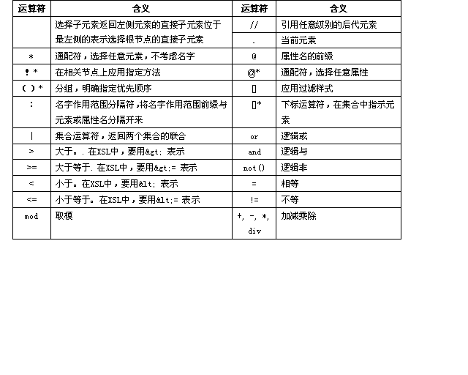
5.3.4 XSL常用运算符
XSL中的运算符包括选择运算符和特殊字符、逻辑运算符、关系运算符以及集合运算符，这些运算符构成的表达式可以使用在测试条件中，常用的运算符如下表所示

Slide 42
5.3.5 XSL内置函数
XSL提供了100多个内置函数，这些函数大大方便了开发者的使用
position()函数、last()函数
作用：分别表示确定当前和最后一个节点元素的位置。
举例：<xsl:if test="position()!=last()">
count()函数
作用：统计计数，返回符合条件的节点的数。
举例：<p><xsl:value-of select="count(PERSON[name=tom])"/></p>

Slide 43
5.3.5 XSL内置函数
number()函数
作用：将属性的值中的文本转换为数值。
举例：<p> The number is: <xsl:value-of select="number(book/price)"/></p>。
substring()函数
语法：substring(value, start, length)
作用：截取字符串。
举例：<p><xsl:value-of select="substring(name, 1, 3)"/></p>
string-length(string) 函数
语法：string-length(string)
作用：获取字符串的长度。
举例：<p><xsl:value-of select="string-length(name)"/></p>

Slide 44
5.3.5 XSL内置函数
sum()、max()、min()、avg()函数
作用：分别表示求和、求最大值、求最小值、求平均值。
举例：<p>Total Price = <xsl:value-of select="sum(//price)"/></p>
concat()和string-join()串连接函数
语法：concat(string,string,...) 或者string-join((string,string,...),sep)
作用：将多个字符串连接在一起。后者在连接子串时可带分割符号。
举例：concat('XPath ','is ','FUN!')
string-join(('We', 'are', 'having', 'fun!'), ' ') 用空格连接字串

Slide 45
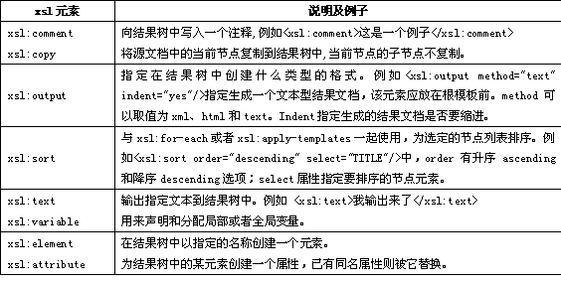
5.3.6 XSL中的其它常用元素
XSL中除了前面讨论的元素外还提供了一些其它处理元素，如下表所示：

Slide 46
5.5 XML数据岛及其应用
所谓XML数据岛就是在HTML页面文档中采用HTML中的专门标签“<XML></XML>”定义的一块数据。可用HTML标记的属性datasrc指定XML数据源的ID，用datafld属性绑定XML数据源中的节点元素名称来获取数据。
XML数据岛在HTML页面中使用有两种方式，即内嵌式和连接式。

Slide 47
5.5 XML数据岛及其应用
使用有方式
内嵌式
内嵌式就是直接将XML文档的片段数据插入“<XML>”和“</XML>”之间，语法形式如下:
<XML id="数据岛ID"> 元素列表 </XML>
连接式
连接式则是将整个外部的XML文档导入到HTML页面中，其语法形式如下：
<XML ID="数据岛ID" SRC="XML文档URI> </XML>

Slide 48
5.6 XML DTD及XML Schema
——XML DTD
在数据库中，数据表用来存放数据，数据表的结构定义（包括主键、外键、列名、列的数据类型和长度、列之间的约束关系等）保存在数据库系统中。如果把XML文档看成数据表，那么我们还需要一种文件来定义XML文档中数据的结构类型及其相互关系等。这就是W3C早期推出的XML DTD(XML Document Type Definition,即XML文档类型定义)的神圣使命。
DTD文件本身不是用XML标记元素来组织的，其描述文档类型的方式过于复杂。在DTD中只有一个数据类型，就是用在元素中PCDATA和用在属性中的CDATA，在里面写日期也行，数字还行，字符更是没问题。
DTD用来定义了XML文档中可以使用的元素符号、元素的属性、元素的排列方式/顺序、元素能够包含的内容、可使用的实体或符号规则等。一个XML文档可以用多个不同的DTD来进行描述。
在XML文档中使用DTD有两种方式：可以在XML文档中直接设置（内部DTD），也可以保存为一个完全独立的文件中（外部DTD）。此外也可两者兼而有之。

Slide 49
5.6 XML DTD及XML Schema
——XML Schema
DTD的不足
DTD是用不同于XML语言编写的，需要不同的解析器技术。这增加了工具开发商 的负担，他们不仅要开发用于XML文档自身的解析器，还要专门开发用于DTD的解析器。此外，对于那些学习XML技术的人来说，还得专门去学习DTD语法规则。
DTD不支持名称空间（又叫名域空间或名字空间）。XML的优点是能够很好地支持数据之间的跨平台或跨系统，如果没有名称空间，则各种名称就会发生冲突，致使数据之间无法正确识别。
DTD不支持继承和子类。
DTD中没有数据类型的概念，就无法验证某些具有特殊含义的元素是否符合预先定义的要求。

Slide 50
5.6 XML DTD及XML Schema
——XML Schema
XML Schema的提出
XML Schema的一个应用就是异构数据交换。例如可以将SQL Server数据库中的数据取出来，形成XSD和XML文件，XSD存放数据结构描述，XML存放数据内容，然后可以将这两个文件穿过防火墙传送到linux操作系统的sybase数据库中，实现异构操作平台和异构数据库的数据交换。如果没有XSD文件，只有XML文件，那么数据内容因缺乏数据结构描述而无法自动放入sybase数据库中。XML Schema的另外一个应用就是电子数据交换。例如国内某公司需要向美国订购一批原材料，把这些订购数据按既定规则自动生成结构描述XSD文件和内容描述XML文件，传送给美国方公司，美国公司依据这些数据开发货单。

Slide 51
5.7 XML DOM及其编程实例
XML DOM简介
XML DOM是W3C提出的针对XML的文档对象模型，它独立于平台和语言，定义了一套标准的用于XML的对象和一种标准的访问与处理XML文档的方法。
对于XML应用开发来说，DOM就是一个对象化的XML数据接口，一个与语言无关、与平台无关的标准接口规范。它定义了XML文档的逻辑结构，给出了一种访问和处理XML文档的方法。利用DOM，程序开发人员可以动态地创建XML文档，遍历文档结构，添加、修改、删除文档内容，改变文档的显示方式等等。可以这样说，文档代表的是数据，而DOM则代表了如何去处理这些数据。无论是在浏览器里还是在浏览器外，无论是在服务器还是在客户端，只要有用到XML的地方，都可利用DOM接口进行编程应用。
根据DOM，XML文档中的每个成分都是一个节点。例如整个文档是一个文档节点；每个XML标签是一个元素节点；包含在XML元素中的文本是文本节点；每一个XML属性是一个属性节点；注释属于注释节点。

Slide 52
5.7 XML DOM及其编程实例
——XML DOM与SAX简介
DOM把XML文件当作一种树形结构。每个元素、属性以及XML文档中的文本都可以看成树上的节点。一个节点树可以把一个XML文档展示为一个节点集，以及它们之的连接。在一个节点树中，最顶端的节点被称为根；每一个节点，除根之外,都拥有父节点；一个节点可以有无限的子节点；叶是无子节点的节点;同级节点指拥有相同的父节点。
DOM树所提供的随机访问方式给应用程序的开发带来了很大的灵活性，它可以任意地控制整个XML文档中的内容。然而，由于DOM分析器把整个XML文档转化成DOM放在了内存中，因此，当文档比较大或者结构比较复杂时，对内存的需求就比较高。而且，对于结构复杂的树的遍历也是一项耗时的操作。所以，XML分析器对机器性能的要求比较高，实现效率不十分理想。不过，由于XML分析器所采用的树结构的思想与XML文档的结构相吻合，同时鉴于随机访问所带来的方便，因此DOM分析器得到了广泛的应用。

Slide 53
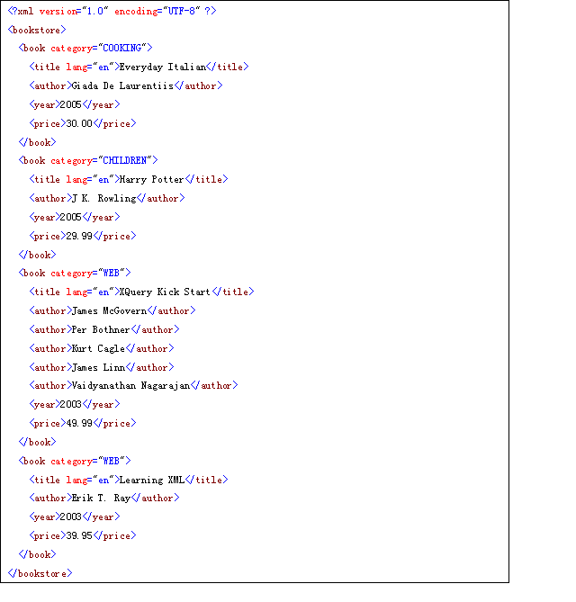
5.7 XML DOM及其编程实例
——XML DOM与SAX简介
下面通过一个文档来了解DOM的结构。

Slide 54
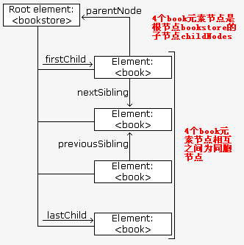
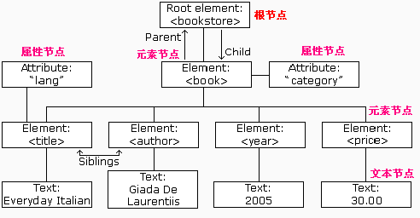
5.7 XML DOM及其编程实例
——XML DOM与SAX简介
◎ 对应的DOM节点树

Slide 55
5.7 XML DOM及其编程实例
——XML DOM与SAX简介
SAX简介
从前面的介绍，XML DOM采用的是推模型，即一次性装入后才能操作。与XML DOM不同，SAX提供的访问模式是一种顺序模式，这是一种快速读写XML数据的方式。这种模式通常称为拉模型。当使用SAX分析器对XML文档进行分析时，会触发一系列事件，并激活相应的事件处理函数，应用程序通过这些事件处理函数实现对XML文档的访问，因而SAX接口也被称作事件驱动接口。
SAX分析器在对XML文档进行分析时，触发了一系列的事件，由于事件触发本身是有时序性的，因此，SAX提供的是一种顺序访问机制，对于已经分析过的部分，不能再倒回去重新处理。SAX之所以被叫做简单应用程序接口，是因为SAX分析器只做了一些简单的工作，大部分工作还要由应用程序自己去做。也就是说，SAX分析器在实现时，它只是顺序地检查XML文档中的字节流，判断当前字节是XML语法中的哪一部分、是否符合XML语法，然后再触发相应的事件，而事件处理函数本身则要由应用程序自己来实现。同DOM分析器相比，SAX分析器缺乏灵活性。然而，由于SAX分析器实现简单，对内存要求比较低，实现效率比较高，对于那些只需要访问XML文档中的数据而不对文档进行更改的应用程序来说，SAX分析器更为合适。

Slide 56
5.7 XML DOM及其编程实例
——XML DOM对象
Document对象
◎ Document对象代表了整个XML文档，因此，它是整棵DOM树的根，提供了对文档中的数据进行访问和操作的入口。通过Document节点，可以访问到文档中的其它节点，如处理指令、注释、文档类型以及XML文档的根元素节点等等。
◎ 创建Document对象的语法格式为:

Slide 57
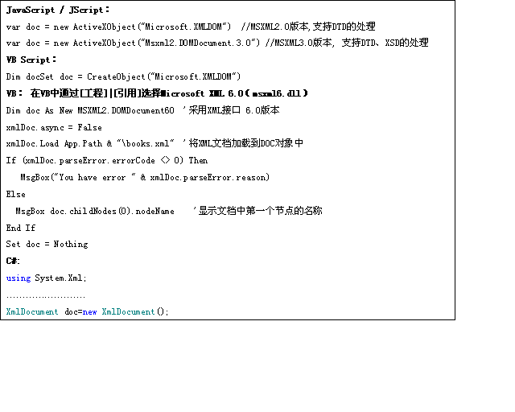
5.7 XML DOM及其编程实例
——XML DOM对象

Slide 58
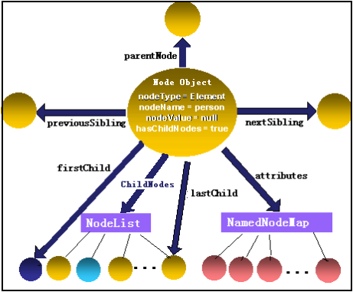
5.7 XML DOM及其编程实例
——XML DOM对象
Node对象
Node对象在整个DOM树中具有举足轻重的地位。在DOM树中，Node对象代表了树中的一个节点。DOM树中各种Node对象的分布如下：

Slide 59
5.7 XML DOM及其编程实例
——XML DOM对象
NodeList对象
NodeList对象是一个节点的集合，它包含了某个节点中的所有子节点对象，可用于表示有顺序关系的一组节点（例如某个节点的子节点序列）。可用GetNodeByName方法返回节点的值。我们可通过节点列表中的节点索引号来访问列表中的节点（索引号由0开始）。节点列表可保持其自身的更新。如果节点列表或XML文档中的某个元素被删除或添加，列表也会被自动更新。在一个节点列表中，节点被返回的顺序与它们在XML被规定的顺序相同。NodeList对象的属性length可返回某个节点列表中的节点数目，NodeList 对象的方法item可返回节点列表中处于某个指定的索引号的节点。
NamedNodeMap对象
NamedNodeMap对象也是一个节点的集合，利用该对象可建立节点名和节点之间的一一映射关系，从而利用节点名可以直接访问特定的节点。
NamedNodeMap对象类似于NodeList对象，主要区别是：NamedNodeMap通过名称来描述节点，而不是通过序数索引。

Slide 60
XML DOM及其编程实例
——编程实例
XML DOM 所包含的内容很多，有兴趣的读者可参阅http://www.w3school.com.cn/xmldom /index.asp 和http://msdn.microsoft.com/library/chs/default.asp?url=/library/CHS/cpguide/html/cpconXMLDocumentObjectModelDOM.asp获取详细资料。为引导读者迅速入门，下面我们通过具体的带有详细注解的例子(这些例子都是采用javascript编写)来说明怎样使用XML DOM进行对XML文档的作。
首先建立一个javascript文件ex_5_19.js用于创建Document对象，具 针对前面部分提到的某个XML文档,采用DOM对其进行各种操作。(请点击此处查看详细代码文件)

Slide 61
5.8 XML文档的安全性
XML文档作为ASCII文件，已成为Internet上的信息交换格式，而与信息交换有关的一个重要问题是安全。XML文档安全包括：
机密性
用于保证只有预期的接收者阅读 XML 中预期的部分。要保证机密性，重要的是加密 XML。XML Encryption 是加密 XML 的标准。
◎ 完整性
用于保证XML在从源到最终目的地的传输过程中不会被改变。XML Signature标准允许发送者在要保证完整性的内容后面附加数字签名。
◎ 真实性
用于保证XML确实是由声明发送它的人发送的。随内容一起发送的 XML 签名可以帮助确保发送者的身份。有效载明的接收者可以使用发送者的公开密钥验证数字签名。如果数字签名是有效的，身份就得到了确认，否则就不能确认。
◎ 抗否认性
用于保证发送者不能否认发送了XML。由发送者的私钥生成的附在 XML 上的 XML 签名保证了发送者的不可否认性。

Slide 62
5.8 XML文档的安全性
XML加密
（Xenc）
除了在传送XML文件时采用标准进行加密，W3C和IETF还制定了一项标准来对一个XML文档中的数据和部分内容进行加密。这样，如果一个文档只是某些敏感部分需要进行保护，你就可对它们单独进行加密。对于同一个文档中的不同部分用不同的密钥进行加密，你就可以把同一个XML文件发给不同的接受者，而接受者只能看见和它相关的部分。一旦采用这个方法对一个XML文件进行加密，在加密部分的首尾就会出现两个标记，表示该文件是以W3C公布的标准进行加密的。真实的标识名被替代；数据本身显示为一连串的密码。这个标准使XML数据提供者可以根据用户的不同对内容进行颗粒化的控制。而且由于只加密重要敏感数据而不加密整个文件，整个文件仍可以被XML处理器识别和处理。

Slide 63
5.8 XML文档的安全性
XML签名
（XML-SIG)
XML签名和XML加密紧密相关。和安全认证签名相似，XML也是用于确保XML文件内容没有被篡改。为了适应各种文件系统和处理器在版式上的不同，XML签名采用了标准化模式。这就使得XML签名可以适应XML文件可能遇到的各种环境。 当对内容进行签名时，标准化模式使用文件里的数据和标识产生一个独一无二的签名，忽略了一些诸如段落结束或者制表符之类的次要信息。收到一个文件后，客户系统就开始进行“XML签名解密转换”，它通过辨认信息是在标识前还是标识后来区分内容和签名：内容在标识后，而签名在标识前。通过比较运算结果和文件中的签名，可以确认数据的完整性。 XML签名和XML加密结合在一起，可以确保数据发送和接收的一致性。

Slide 64
5.8 XML文档的安全性
XML安全相关
开发工具
除了采用加密算法外，可以借助一些相关安全工具来确保XML文档的安
全性。
Apache security提供了一个免费的符合W3C的XML加密标准的JAVA实施工具。
IBM XML Security Suite包括三种XML安全工具：认证、数据加密、XML访问控制。 XML security library 是一个免费的XML安全工具，用于C程序员。
商业工具如 KeyTools和JCSI等，为XML文档提供安全性。
可利用微软.NET的System.Security.Cryptography.Xml命名空间所提供的EncryptedXml和SignedXml类直接对XML文档进行加密或签名(需添加引用System.Xml命名空间)。有兴趣的读者可参阅http://msdn2.microsoft.com/zh-cn/library/ system.security.cryptography.xml(VS.80).aspx网站。

Slide 65
5.9 XPATH、XLINK和XPOINTER简介
5.9.1
XPATH
5.9.2
XLINK
5.9.3
XPOINTER

Slide 66
5.9.1 XPATH
XPath的提出
当我们采用XSL转换XML文档时需要处理其中的一部分数据，那么应该如何查找和定位XML文档中的信息呢，也就是说在模板声明语句xsl:template match = ""和模板应用语句xsl:apply-templates select = ""中怎样确定这两个引号中的内容，使得我们能够精确地找到需要的节点？XPath就是一种专门用来在XML文档中查找信息的语言，换言之，如果将XML文档看作一个数据库，则XPath就是SQL查询语言。

Slide 67
5.9.1 XPATH
XPath的种类
在XML文档中每个元素都有一个对应的元素节点。一个元素节点可以包含其它的元素节点、注释节点、处理指令节点与文字节点等。每一个元素节点都有一个相关的名称空间节点集。在XML文档中，名称空间是通过保留属性声明的，因此，在XPath中，该类节点与属性节点极为相似，它们与父元素之间的关系是单向的，并且不具有共享性。文本节点包含了一组字符数据，即CDATA中包含的字符。任何一个文本节点都不会有紧邻的兄弟文本节点，而且文本节点没有扩展名，只能在整体上对文本节点进行操作。

Slide 68
5.9.1 XPATH
XPath的种类
1）XPath的数据类型中包括七种可能的节点形式：根(root)、元素(element)、属性(attribute)、名称空间(namespace)、处理指令(processing instruction)、注释(comment)和文字(text)。对应于XML文档的各种元素，无论需要什么类型的元素，只要在XSLT中正确运用这些类型，就可以查找或者转换相应的元素。

Slide 69
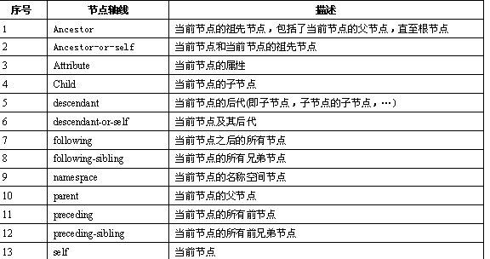
5.9.1 XPATH
XPath轴线
2）所谓XPath轴线是相对于目前节点而言，上下文节点之
间的关系 。XPath轴线定义了多种形式的节点轴线 ，
如下所示：

Slide 70
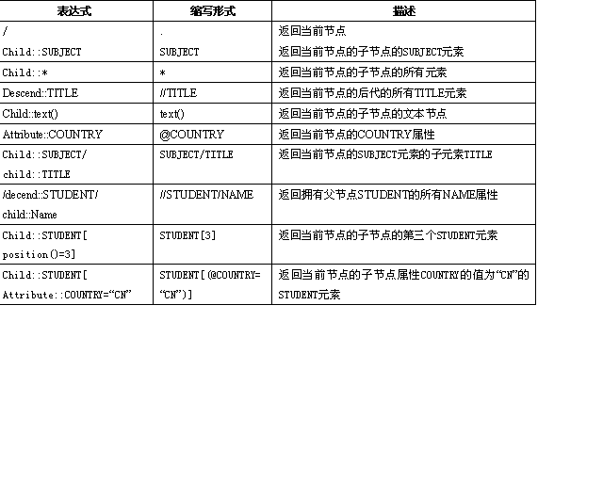
5.9.1 XPATH
基本的XPath表达式及其缩写形式

Slide 71
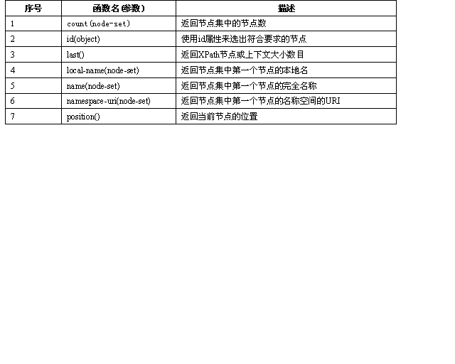
5.9.1 XPATH
XPath函数
XPath函数(又称谓词表达式)主要分为四组，即节点集型、字符串型、数值型和布尔型。
1)节点集类型
所谓节点集就是节点的集合。在XSL中，一个表达式返回的结果往往是一系列的节点。要从节点集中选择一个或多个节点时，就需要使用如下关于节点集的函数:

Slide 72
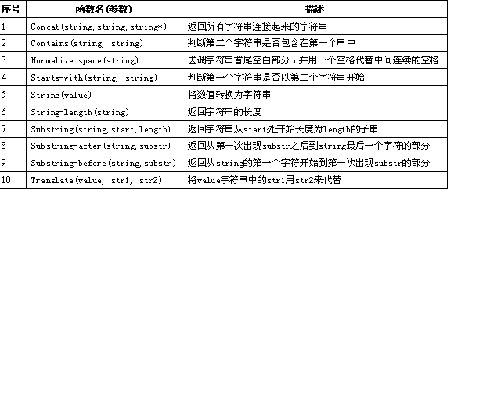
5.9.1 XPATH
2)字符串类型
在XPath中，字符串使用的是Unicode字符，为
了能方便地操作字符串，XPath提供了大量的字符串
函数，如下所示。

Slide 73
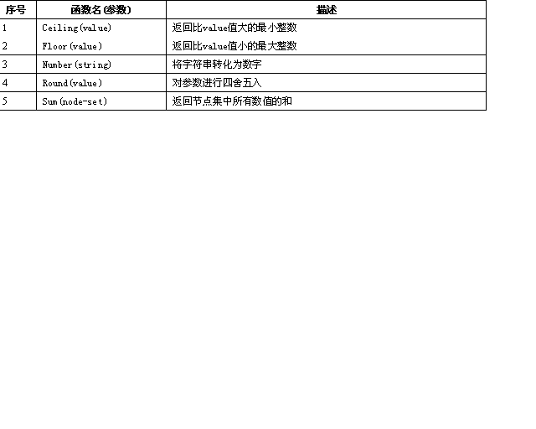
5.9.1 XPATH
3)数值类型

Slide 74
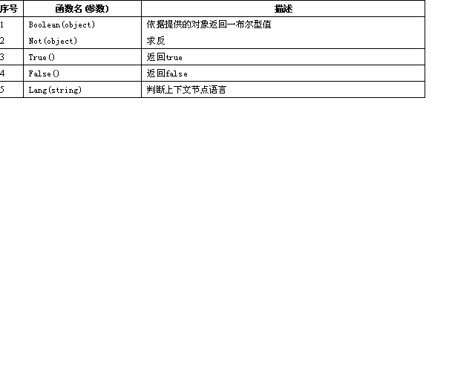
5.9.1 XPATH
4)布尔类型
布尔值只可能为两个值，即true或false。在XSL中，可以
将任何类型的数据转变成布尔值，转换一般按下面的规则进
行：
① 如果数值为零则布尔值为false，其余的为true；
② 空节点集为false，反之为true；
③ 长度为零的字符串布尔值为false，其余的为true。
XPath为我们提供了以下布尔型函数。

Slide 75
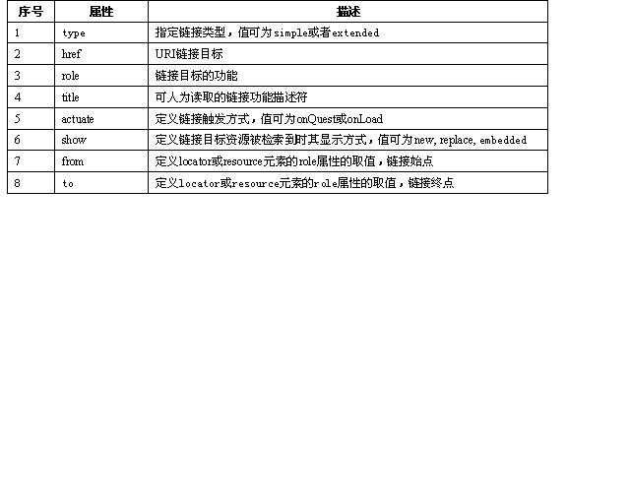
5.9.2 XLINK
在进行XLink设计前必须先声明一个名称空间。XLink的名
称空间通常采用如下的URI定义：
xmlns:xlink=“http://www.w3.org/1999/xlink”。定义
好名称空间后，就可以开始着手设计XLink了。XLink包含
了许多属性，常用的属性如下所示。

Slide 76
5.9.3 XPOINTER
XPointer用于在资源内定位片断(fragement)，它支持在XML文档中定位元素、属性、字符串等内部结构。例如，我们可以定位到根元素或者当前元素的第5个子元素，也可以定位到文档中的某一个位置或两个位置之间的区域。
Xpointer采用基于XSL转换中的XPath语言，并在其基础上进行了扩展。Xpointer不再使用xpath中的节点这个概念，而改用位置（location）,每一个位置可以是节点、点（point）或范围（range）。点就是XML文件内的某个位置，而范围则是两个点之间的所有文档内容。
Xpath只能定位一个节点，而Xpointer除了定位一个节点外，还可定位点和范围；通过字符串匹配定位资源片段；在URI引用中定位资源片断。

Slide 77
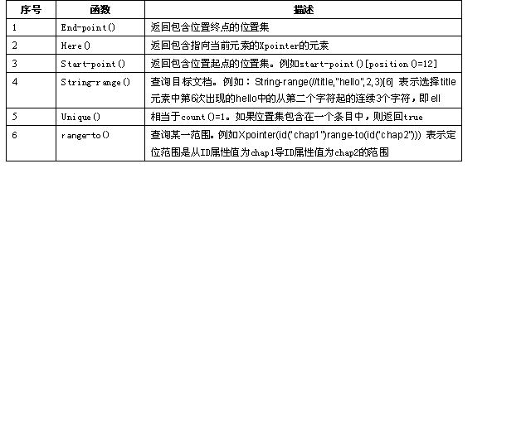
5.9.3 XPOINTER
Xpointer中的范围是由起始点和结束点定义的，形式如下：
#Xpointer(<locatorElement>to<locatorElament>)
例如：#Xpointer(/dir1/text()/start-point()[position()=1] to /dir1/text()/
start-point()[position()=5])
XPointer提供的语法则是通过一系列扩展函数来实现的。XPointer的扩展函数如下所示。

Slide 78
5.10 XML与数据库
概述
随着XML的广泛应用，各大数据库公司都将自己的产品重新设计，使之能够最大限度地支持XML，如DB2、Sybase、Oracle、Informix数据库以及由The Connection Factory 开发的XHive、由ozone-db.org开发的XML Repository和eXcelon公司的eXcelon，还有Microsoft公司的SQL Server 2000和SQL Server 2005等。
Microsoft于2000年1月宣布其SQL Server数据库对XML提供支持，就一直致力于将XML技术同其SQL Server相集成，以帮助建立下一代高效的基于Web的企业应用。该公司于2005年推出的新版本SQL Server 2005，代号为Shiloh，则是一个完全支持XML的产品。

Slide 79
5.10 XML与数据库
XML与数据库的互操作过程
◎ 首先我们应该明确XML不是数据库，数据库系统有它自己的一套管理模式，而XML仅仅是用来存放结构化数据的文件，在这一点相当于XML文档仅仅代表着数据库中的某一个表。因此XML不可能取代数据库，但将数据库和XML结合起来，能够完成很多以前无法完成的工作，例如异构数据交换、应用系统集成等。
◎ 开发一个访问数据库的XML应用系统需要同时借助XML编程接口和数据库编程接口，前者用于对XML文档的解析、定位和查询，所需技术包括DOM和SAX；后者则是用于访问数据库，如数据库中数据的更新和检索等等，需要利用的技术有ODBC、JDBC、ADO/ADO.NET等。

Slide 80
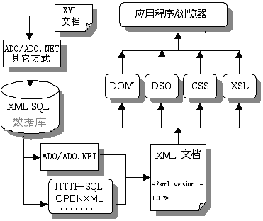
5.10 XML与数据库
XML与数据库的互操作过程如下图所示：

Slide 81
5.11 XML的应用和发展前景
——XML的应用
数据集成
数据集成的主要步骤为:
◎ 要对整个业务进行调整，摒弃不合理部分。基于XML的数据集成不仅仅是要进行系统开发，对旧有系统的合理改造也是很重要的。
◎ 对业务模式归纳总结，并从中抽象出XML数据交换模型，也即制定数据交换的DTD或Schema。这是最基本的，但同时也是最为困难的一步。XML消息流要符合企业的信息流。不要将XML看作是用来代替对象或者开发软件的新方法，它应该是一种表达层次结构信息并且在不同的应用系统间传输这种信息的有效途径。在制定XML数据交换模型中，一个易犯的错误是直接照搬原来的数据格式而仅仅将其逐字逐句地“翻译”成XML，毕竟这是一个改造旧系统的“工程”，去粗存精方是上策。
◎ 结合制定好的XML数据交换模型，运用XML DOM和SAX(Simple API for XML)等技术编写应用程序，也可直接在原系统上进行改造。

Slide 82
5.11 XML的应用和发展前景
——XML的应用
交易自动化
◎ 目前全球电子商务的发展非常迅速，各种行业甚至跨行业的XML电子商务规范与框架层出不穷，其中比较有代表性的是：Ariba的cXML、IBM的tpaML 、CommerceOne的xCBL 2.0 、Microsoft的BizTalk框架、CommerceNet的eCo计划、RosettaNet的eConcert计划与PIP规范集以及联合国UN/CEFACT小组和OASIS发起的ebXML计划。
◎ 一个典型的应用是，开发这样一个智能代理程序：首先，该程序向某电子商务交易系统发出一个供货商资料查询请求，在得到应答后，自动连接答复中提供的所有供货商站点；然后，搜索预定商品的信息，并对获取到的不同商家针对该商品的价格、质量、服务等信息按一定的商业规则进行比较；最后，得出理想的结果，并自动向该站点下订单。所有这一切都离不开XML技术的应用。

Slide 83
5.11 XML的应用和发展前景
——XML的应用
设计置标语言
作为元标记语言，XML为用户提供了定义本行业本领域的标记语言的最好工具。目前这一应用的成功例子比比皆是，例如化学领域的CML，数学领域的MathML，移动通信领域的WML等。
文件保值
XML良好的保值性和自描述性使它成为保存历史档案，如政府文件、公文、科学研究报告等的最佳选择。如放在数据库中保存，若干年后该数据库系统已不复存在或不能在新的计算下运行，文件只能成为垃圾了。
集成不同数据源
XML文档可以用来描述包含在不同应用中的数据，从Web页面到数据库记录等，Web应用的中间层服务程序将这些用XML表示的数据组合起来，然后提交给客户端或者下一步的应用。XML还可以将多个来源的数据集成在一个文档内显示。

Slide 84
5.11 XML的应用和发展前景
——XML的应用
本地计算
XML数据传输到客户端后，客户端可以利用XML分析器对数据进行解析和操作，在完成系统所需功能的同时，合理分配客户端和服务器的负荷。比如：数据库记录可以直接传输到客户端，然后再进行排序。
数据的多种显示
XML将内容与表现分离，XML只描述数据的结构和语义，显示外观则通过样式单文件（CSS或XSL）进行描述。因此，只需在显示时配置不同的样式单，即可实现多种显示效果。

Slide 85
5.11 XML的应用和发展前景
——XML的应用
网络出版
随着互联网的发展，网络已经成为一种新的媒体，人们在网络上发布各种信息，信息的发布形式和发布语言也多种多样，其中基于XML的显示技术和显示语言发挥了重要作用。比如eBook、eNewspaper等，就利用了XML的显示语言。
支持Web应用的互操作和集成
Web界面定义语言（Web Interface Definition Language，简称为WIDL）是webMethods定义的一个XML应用，它是一个能够用于Web的资源和企业应用接口的语言标准。通过它，Web应用可以自动存取Web资源和企业应用。

Slide 86
5.11 XML的应用和发展前景
——发展前景
XML自推出以来，尤其是在1998年2月成为W3C推荐标准以来，受到了广泛的支持。各大软件厂商如IBM、Microsoft、Oracle、Sun等都积极支持并参与XML的研究和产品化工作，先后推出了支持XML的产品或者将改造原有的产品以支持XML，W3C也一直致力于完善XML的整个理论体系。
XML虽然获得了极大的支持，但是它还有一段路要走。首先，XML的规则还有许多技术细节没有解决。其次，现在虽然出现了一些XML工具和应用，但是其市场反应还有待进一步观察。另外如何让更多的人迅速学会使用XML，并利用它进行开发，进而促进XML的应用也是一个问题。因此XML的出现和迅猛发展并不意味着HTML即将退出互联网舞台，由于HTML的易学易用和非常多的工具支持，HTML将在较长的时间里继续在Web舞台上充当主角。但如果用户想超越HTML的范围，XML将是最佳的选择。

Slide 87
5.11 XML的应用和发展前景
——发展前景
另外，由于XML是用于自定义标记的元语言，任何个人、公司和组织都可以利用它来定义自己的标记语言，这虽然是XML的魅力和灵活性之所在，但同时也是XML的最大问题之所在。如果每个人、公司和组织都定义了自己的标记语言，它们之间的通信就会出现困难。因此在一些领域先后出现了一些标准化组织，它们的任务就是规范本领域的标记语言，形成统一的标准，使得在本领域内的通讯成为可能。但在标准推出并得到广泛认可之前，各自为政的局面将继续下去。更糟糕的是，由于对应用的理解不一致和商业利益等原因，同一个领域也许还有多个标准化组织，它们形成的标记语言并不完全兼容，使得采取不同标准的计算机仍然难以通信。
无论如何，XML的出现使互联网跨入了一个新的阶段，它已成为因特网领域中一个重要的数据交换标准和开发平台。没有XML就没有Web服务，也就没有今天构建应用软件的轰轰烈烈的SOA（Service Oriented Architecture）。XML的诞生已经而且将继续促使全新种类的基础架构和应用程序的产生，而这些新的基础架构和应用程序又将需要新的软件和硬件工具。可以预测，无论是在软件还是硬件上，XML都将开辟一系列的新市场，促成互联网上新的革命。

